Slide 1


Instituto Politécnico Nacional
Unidad Profesional Interdisciplinaria en Ingeniería
y Tecnologías Avanzadas
PROYECTO TERMINAL I
“Módulo de consultas federadas geoespaciales en el contexto de la Web de Linked Data para el triple store Apache Marmotta”
Presenta:
Páez Ortega Oswaldo Emmanuel
Asesores: Dra. Cyntia Eugenia Enríquez Ortiz
Dr. Luis Vilches Blázquez

Slide 2


Contenido
Introducción
Planteamiento del problema
Objetivos
Propuesta de solución
Justificación
Análisis y diseño del sistema
Módulo
Aplicación Web
Avances PT1
Bibliografía

Slide 3
Introducción

Slide 4


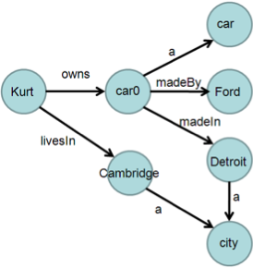


Introducción
Fig. 1 Internet
Fig. 2 Archivo RDF
Fig. 3 Ontologías
Fig. 4 Triple Store

Slide 5
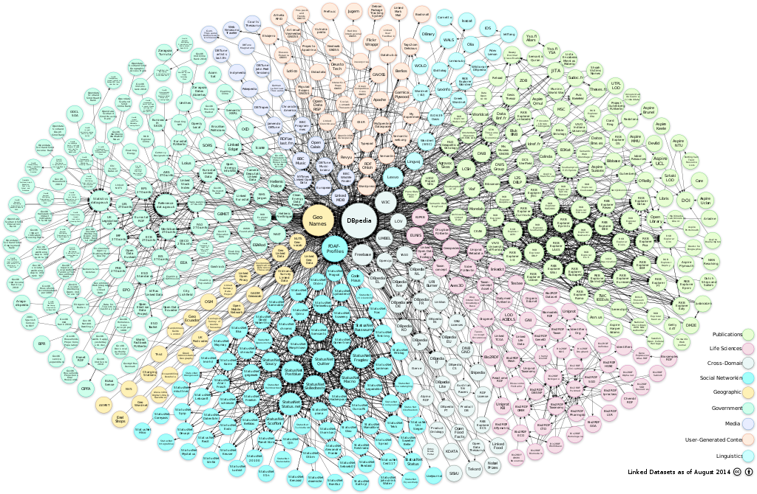


Introducción
SPARQL
Fig. 5 Estándares
Fig. 6 Nube de datos enlazados DBpedia
Fig. 7 Plataforma Linked Data

Slide 6
Planteamiento del problema

Slide 7
Planteamiento del problema
Aproximadamente el 80% de los datos tienen relación con una ubicación geográfica [1].
La constante actualización de datos en los triple store.
Los diversos software para la Web semántica no cumplen las características estipuladas en los protocolos SPARQL y GeoSPARQL.
Las consultas federadas no están disponibles en todas las plataformas.

Slide 8
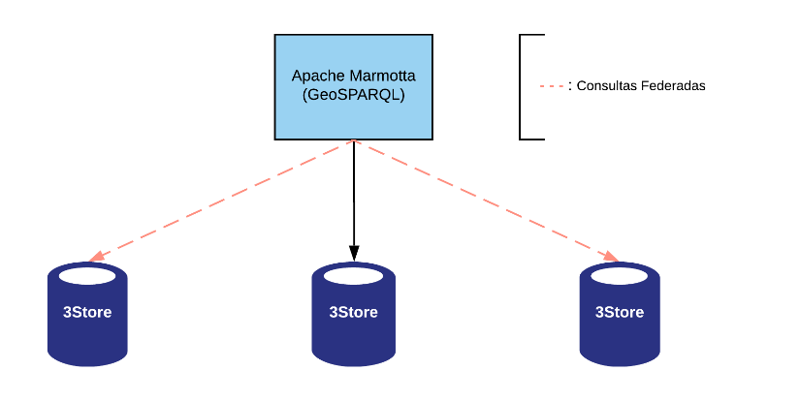
Planteamiento del problema
El desarrollo de herramientas open source permite a estudiantes, investigadores y programadores avanzar en proyectos o estudios sin invertir dinero.
Las consultas federadas permiten explotar las diferentes fuentes de información otorgando una respuesta menos laxa que una centralizada.
El software Apache Marmotta es open source y no cuenta con todas las características estipuladas en SPARQL.
Fig. 8 Consulta federada

Slide 9
Objetivos

Slide 10
Objetivo general
Desarrollar un módulo de consultas geoespaciales federadas para el triple store Apache Marmotta, con el propósito de contribuir al avance de las tecnologías usadas en la Web Semántica y proveer una alternativa open source diferente a los triple store existentes.

Slide 11
Objetivos específicos
Implementar, con base en los estándares SPARQL, GeoSPARQL, así como auxiliándose de otras tecnologías involucradas en la Web Semántica y Linked Data, un módulo de consultas federadas para el triple store Apache Marmotta.
Evaluar el rendimiento de las consultas hechas por el módulo desarrollado (benchmarking).
Comparar el triple store Apache Marmotta con otros triple store auxiliándose de la caracterización y benchmarking del módulo.
Caracterizar el módulo de consultas federadas.
Explotar lar características geoespaciales de los datos obtenidos del despliegue de consultas federadas mediante una aplicación Web para poder visualizarlos y explorarlos.

Slide 12
Propuesta de solución

Slide 13
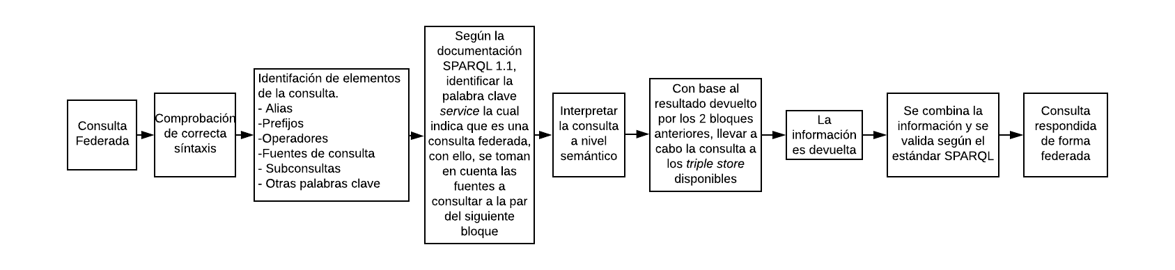
Propuesta de solución
Fig. 10 Diagrama a bloques de propuesta de solución

Slide 14
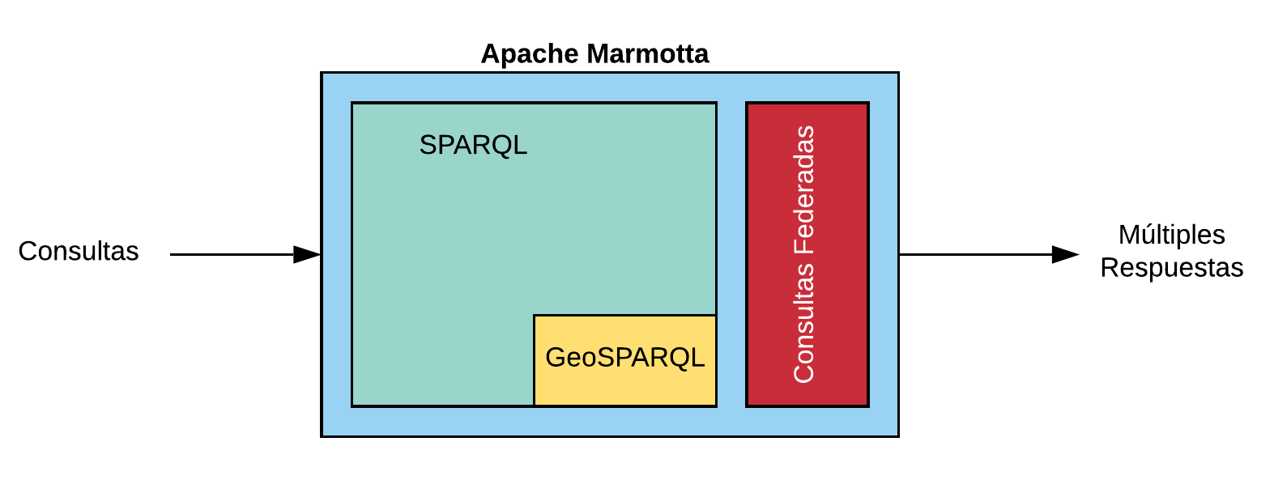
Propuesta de solución
Apache Marmotta
Java
SPARQL
GeoSPARQL
HTTP
REST
JSON
Respuesta Federada
Fig. 11 Arquitectura del módulo

Slide 15
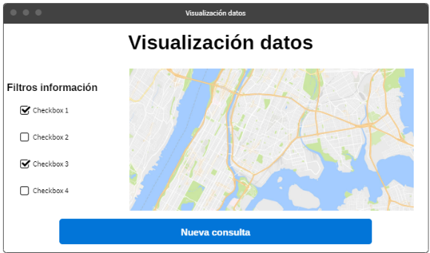
Propuesta de solución
Aplicación Web
HTML5
JavaScript
CSS
HTTP
REST
JSON
Fig. 12 Propuesta de aplicación Web

Slide 16
Propuesta de solución
Benchmarking y caracterización del módulo inspirada en 3 artículos [2][3][4]
Tiempo de selección del SPARQL endpoint.
Tiempo de ejecución.
Completitud de respuesta.

Slide 17
Justificación

Slide 18

Justificación
Apache Marmotta
Inspirada en la arquitectura SOA.
La comunicación entre servicios:
A nivel bases de datos, son mediante transacciones Kiwi.
A nivel servicio (módulos), son a través de inyecciones CDI.
Interfaz Web
Es necesaria para la explotación de datos.
Las tecnologías seleccionadas son las que se adaptan a las necesidades.
Benchmarking
Está basado en 3 artículos que proponen cómo llevar a cabo la prueba [5][6][7].
La comparación entre plataformas similares permite identificar fortalezas y debilidades de cada uno.
La prueba permitiría optimizar el módulo de consultas a desarrollar.

Slide 19
Justificación
Ausencia de plataformas libres para el desarrollo y publicación de información en el contexto de la Web del Linked Data (Tabla 1).
Tabla 1 Triple store actuales
Nombre | Consultas Federadas | GeoSPARQL | Status | Libre o pago
Parliament | Si | Si | Activo | Libre
GraphDB | Si | Si | Activo | Ambos
OpenLink Virtuoso | Si | Si | Activo | Ambos
Apache Jena | Si | Si | Activo | Libre
Apache Marmotta | No | Si | Activo | Libre

Slide 20
Análisis y diseño del sistema

Slide 21
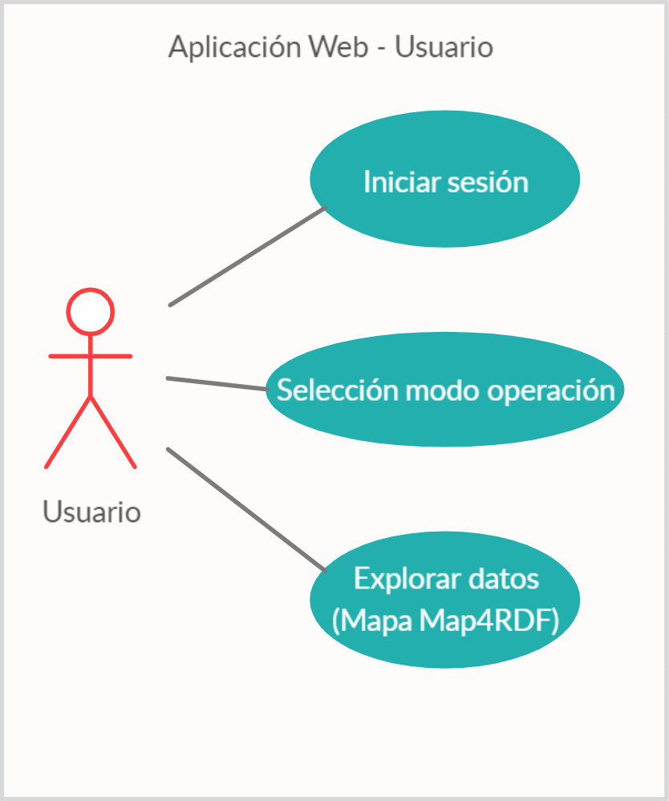
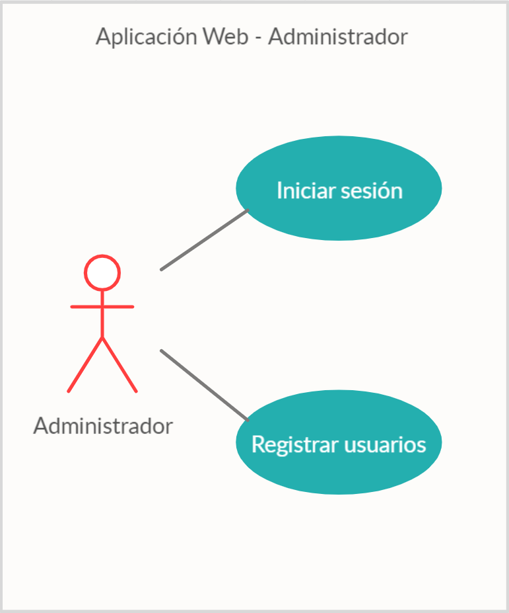
Casos de uso
Fig. 13 Caso de uso aplicación Web - Usuario
Fig. 14 Caso de uso aplicación Web - Administrador

Slide 22
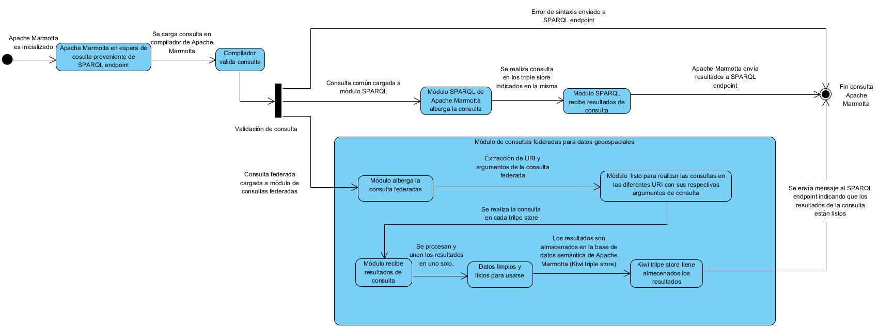
Diagrama de estados
Fig. 15 Diagrama de estados Apache Marmotta

Slide 23
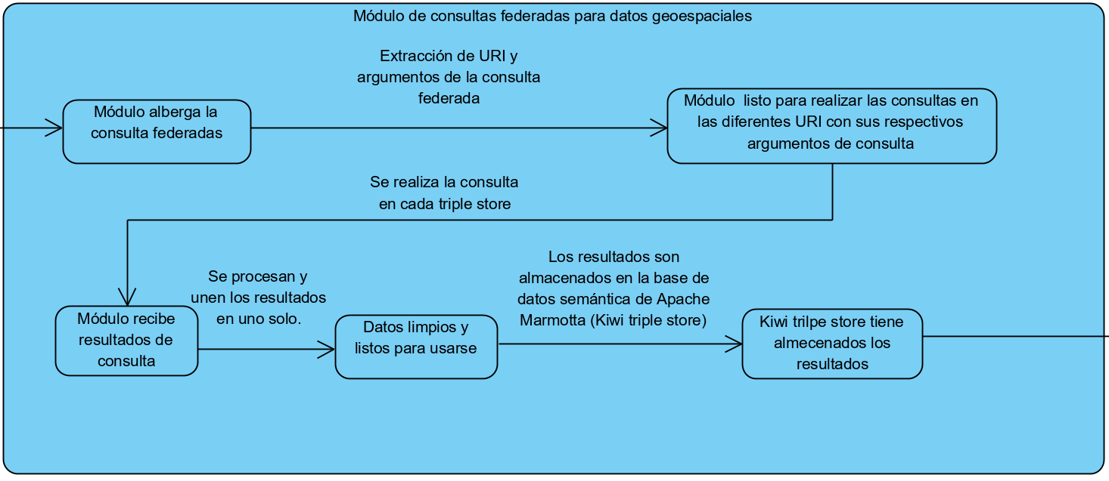
Diagrama de estados
Fig. 15 Diagrama de estado Apache Marmotta

Slide 24
Avances de Proyecto Terminal I
Metodología y tecnologías identificadas para el desarrollo del proyecto.
Parámetros y partícipes del benchmarking.
Análisis y diseño del sistema.
Estudio del los triple store disponibles en la Internet.
Inicio de una publicación.

Slide 25

Para proyecto terminal ii
Planificar siguiente fase de desarrollo
Crear historias del proyecto
Pull Request a la Apache Software Foundation
Benchmarking y comparación de Apache Marmotta contra los 4 triple store
XP
Implementar pruebas unitarias en Apache Marmotta
Desarrollo de pruebas unitarias de cada historia
Documentar resultados
Corregir documento final
Validar de pruebas unitarias

Slide 26
Referencias
[1] | L. M. Vilches Blázquez y J. Saavedra, «A framework for connecting two interoperability universes: OGC Web Feature Services and Linked Data,» Transactions in GIS, vol. 23, nº 1, pp. 22-47, 2018.
[2] | M. Shmidt, O. Görlitz, P. Haase, G. Ladwig, A. Shwarte y T. Tran, «FedBench: A Benchmark Suite for Federated Semantic Data Query Processing,» de International Semantic Web Conference, Berlín, 2011.
[3] | M. Schmidt, T. Hornung, G. Lausen y C. Pinkel, «SP^2 Bench: a SPARQL performance benchmark,» de 2009 IEEE 25th International Conference on Data Engineering, Freiburg, Alemania, 2009.
[4] | C. Bizer y A. Schultz, «The berlin sparql benchmark,» International Journal on Semantic Web and Information Systems, vol. 5, nº 2, pp. 1-24, 2009.

